Slide 1
Разнообразие растений
Автор: Шерстобитова Анаит Возгеновна
учитель начальных классов ГБОУ лицей №344
г. Санкт-Петербург

Slide 2
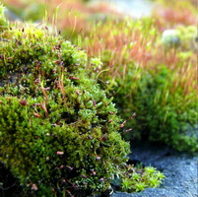
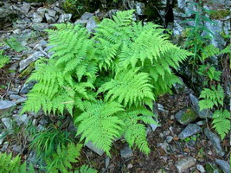
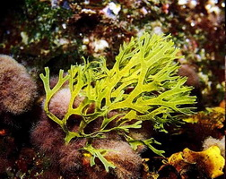
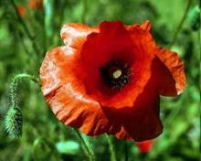
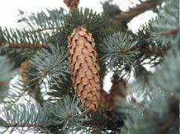
Разнообразие растений на Земле
мхи
папоротники
водоросли
цветковые
хвойные

Slide 3
МХИ
Мхи –очень древние представители царства растений.
Растут мхи лишь в местах повышенного увлажнения.
Они участвуют в образовании болот , создании торфа, влияют на увлажнение почвы.

Slide 4
МХИ

Slide 5
Папоротники
Эти растения часто называют живыми ископаемыми. Они нуждаются в охране.
Папоротники помогают понять учёным, как развивалось многообразие растительного царства Земли.

Slide 6
Папоротники

Slide 7
ВОДОРОСЛИ
Ученые считают, что среди существующих на Земле растений самые древние — это сине-зеленые водоросли. Их возраст около трех миллиардов лет.

Slide 8
Водоросли содержат много ценных веществ, которые используют в промышленности, сельском хозяйстве, медицине и в питании людей.

Slide 9
ХВОЙНЫЕ РАСТЕНИЯ
Отличаются особыми игловидными листьями- хвоей.
Хвоинки опадают не все сразу, как обычные листья, а постепенно, в течении нескольких лет. Поэтому хвойные деревья круглый год зелёные.

Slide 10
У хвойных пород очень ценны смола (живица), древесина, плоды ( например, кедровые орешки ).

Slide 11
ЦВЕТКОВЫЕ РАСТЕНИЯ
Сейчас на Земле господствуют цветковые растения. Их так называют потому, что они имеют цветки, из которых образуются плоды с семенами.

Slide 12
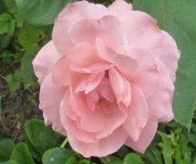
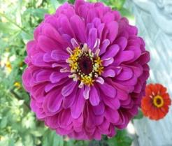
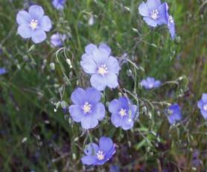
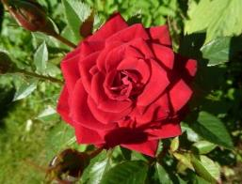
Цветковые растения
Цветковые растения – самая многочисленная и распространенная на Земле группа растений.

Slide 13
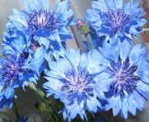
Разнообразие растений
К 2004 году ученым удалось классифицировать около 290 тысяч видов, среди них 240 тысяч цветковых, 16 тысяч мхов, 11тысяч папоротников, 8 тысяч зеленых водорослей.
Растения встречаются повсюду.

Slide 14
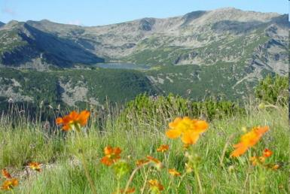
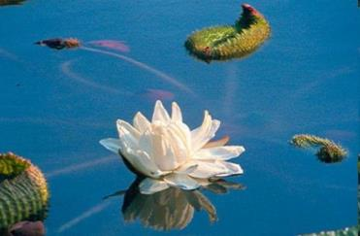
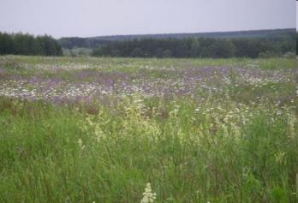
В лесу
В горах
В водоёме
На лугу

Slide 15
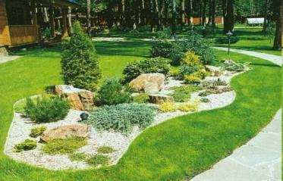
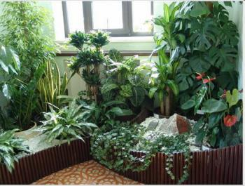
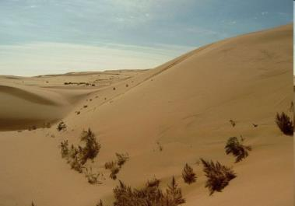
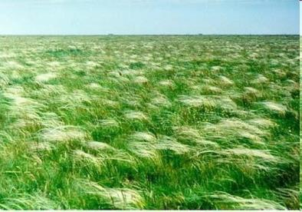
В пустыне
В городах
В доме
В степи

Slide 16
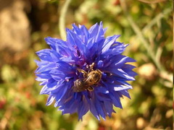
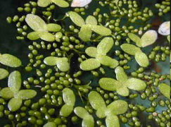
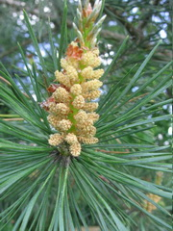
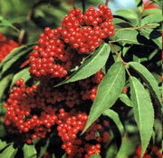
Как сохранить это разнообразие?
?

Slide 17
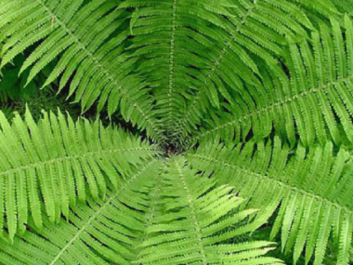
Вопрос №1
Какие растения называют «живыми ископаемыми»?
Папоротники

Slide 18
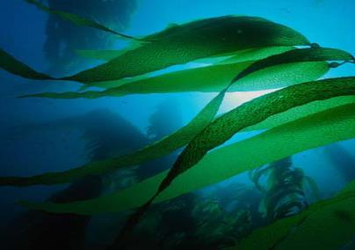
Вопрос №2
Какой вид растений учёные считают самым древним на земле?
Водоросли

Slide 19
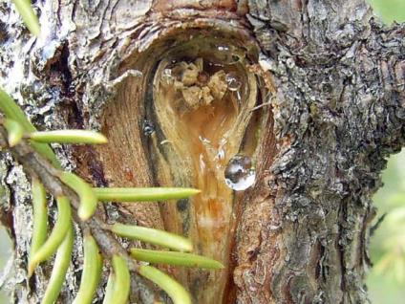
Вопрос №3
Что такое «ЖИВИЦА»?
Живица- это смола хвойных деревьев.

Slide 20
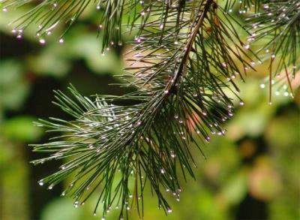
Вопрос №4
Опадают ли хвоинки у хвойных деревьев?
Хвоинки опадают постепенно в течении нескольких лет.

Slide 21
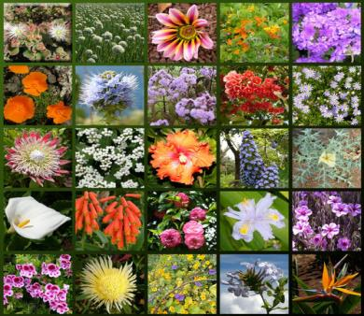
Вопрос №5
Какой вид растений сейчас является господствующим на Земле?
Сейчас на Земле господствуют цветковые растения.

Slide 22
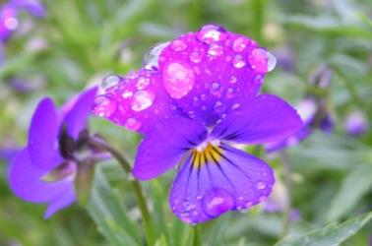
СПАСИБО ЗА ВНИМАНИЕ!

